Slide 1

IPv6 growth in the AS8193
How and why did this happen?

Slide 2
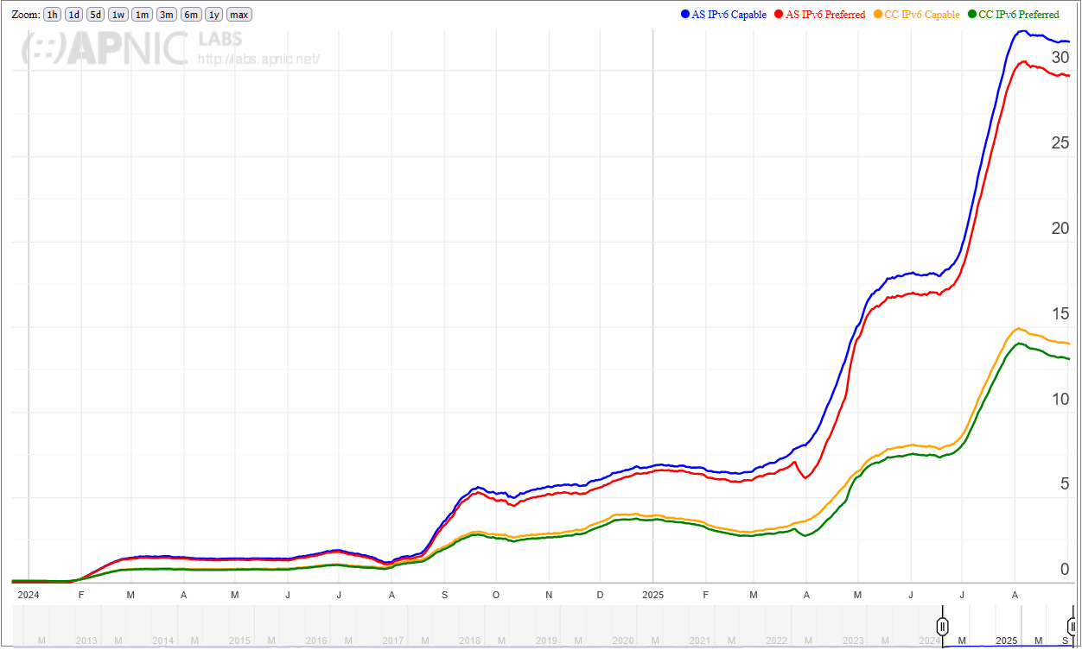
IPv6 Per-Country Deployment for AS8193: BRM-AS, Uzbekistan (UZ)
Notes:
Согласно свежей статистике распространение IPv6 в Узбекистане находится на уровне 14%, причём практически всю статистику делает AS8193, в которой находятся абоненты ШПД Uzonline - у нас выше 30%.
За весь Узбекистан мы не в ответе, но можем рассмотреть график роста IPv6 в отдельно взятой AS, отметить переломные моменты и объяснить, что же в эти моменты происходило.
Ещё год назад, во время проведения CAPIF-3, показатель только перевалил за 5%, причём даже это казалось успехом на тот момент, потому что с момента запуска в конце 2023 года мы не поднимались выше 2%.

Slide 3
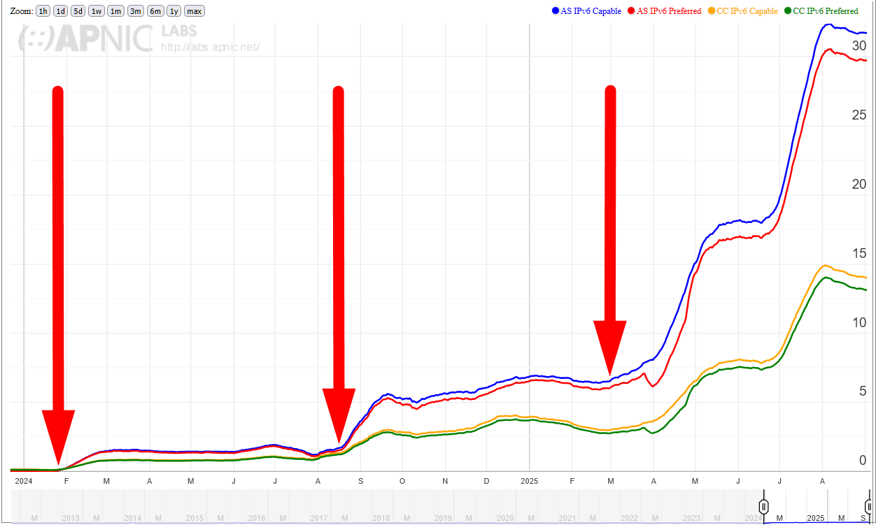
IPv6 Per-Country Deployment for AS8193: BRM-AS, Uzbekistan (UZ)
2024-01
Billing activated IPv6 for all B2C subscribers
2024-08
VENDOR#1 ONT devices were configured
2025-03..07
VENDOR#2 ONT devices were configured
Notes:
На графике можно заметить три значимых события: собственно, отрыв от нуля в начале 2024 года, ступенька в августе 2024 и, наконец, самый бурный рост весны-лета 2025 года, который можно разделить на 2 части, но мы их будем считать одним целым, потому что причина роста одна.

Slide 4
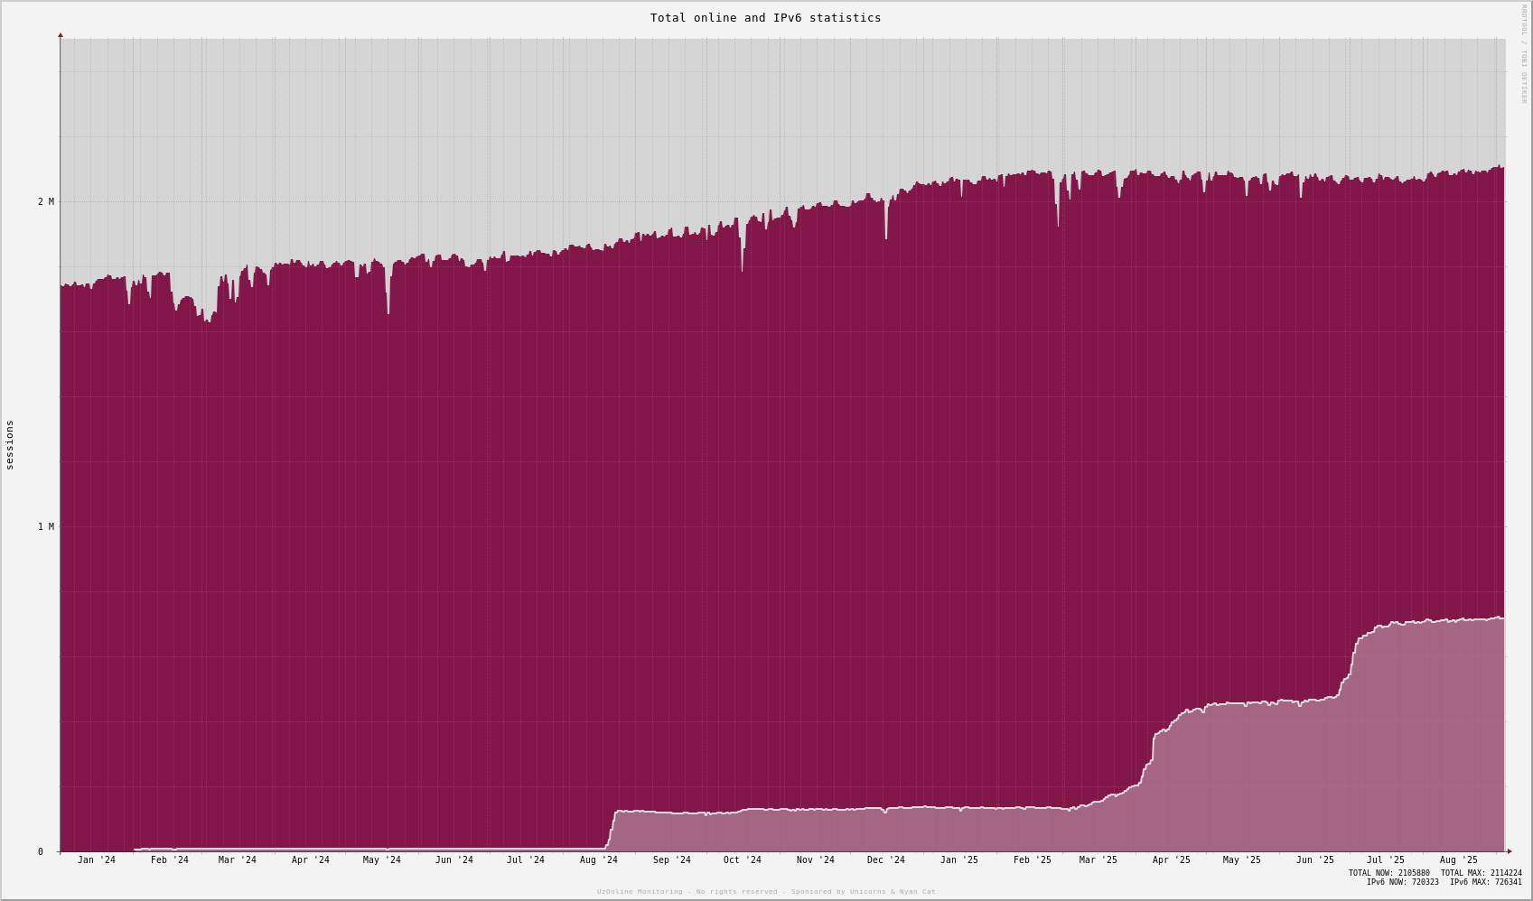
Home-brewed statistics for the same period
2024-01
Billing activated IPv6 for all B2C subscribers
2024-08
VENDOR#1 CPE devices were configured
2025-03..07
VENDOR#2 CPE devices were configured
Notes:
Для сравнения покажу также нашу внутреннюю статистику роста сессий с IPv6. Она полезна тем, что никак не зависит от внешних факторов, и на ней ступеньки видны более отчётливо, без колебаний вверх-вниз.
Давайте же посмотрим, что являлось причинами этих событий.

Slide 5
Technical details
Initial: PPPoE, IPv4 only
Target: PPPoE, IPv4+IPv6 Dual Stack
Decided
to allocate /36 to each BNG device for local IPv6 pools, 1M subscribers with:
  /64 for P2P, SLAAC
  /56 for PD, DHCPv6
not to allocate static prefixes for each subscriber:
  for hierarchical addressing architecture
  not to overload the equipment with a large number of announcements of small prefixes
Notes:
Собственно, к запуску массовой раздачи IPv6 клиентам мы готовились достаточно долго. Ещё в 2022 году, изучив best practices и получив ценные консультации со стороны сотрудников RIPE NCC, было принято решение распределить по /36 на каждый BNG для локальных пулов, выдавая из них клиенту динамически в сессию /64 для P2P и /56 для Prefix Delegation. Первоначальную идею фиксированных префиксов на каждого абонента мы в ходе внутренних обсуждений отбросили: это ломает принцип иерархичности и нагружает процессы динамической маршрутизации постоянными апдейтами. Почти весь 2023 год прошёл в активном тестировании BRAS и RADIUS, составлении ТЗ для биллинга, мучительного согласования деталей и вынужденных изменений первоначальных планов. К концу 2023 года накатили все изменения в биллинге и на связке BRAS+RADIUS и стали технически готовы раздавать абонентам IPv6.

Slide 6
Phase #1: trying to get the most for free (2024-01)
Billing system activated IPv6 for all B2C clients
  this gave us about 1.5% of sessions with dual-stack, mostly FTTx subscribers whose equipment was configured to use IPv6 by default
  we had enough data for monitor and further decision making
  we realized that we can't do without active actions on subscribers' side
Notes:
До НГ решили никаких массовых изменений не производить и активировали вручную новые атрибуты только нескольким абонентам - по большей части это были наши коллеги или родственники, чтобы можно было получать фидбек. Ничего плохого не почувствовали, поэтому уже в начале 2024 года биллинг активировал IPv6 массово и мы стали с интересом наблюдать, как у нас появляются ничего не подозревающие абоненты с dual-stack. Однако, сильно много таких не набралось: это были в основном подключенные по FTTx клиенты, у которых на их домашних роутерах настройки IPv6 оказались включены по умолчанию, таких было порядка 1,5% от общей массы и на этом рост остановился.

Slide 7

Phase #1: trying to get the most for free (2024-01)
Billing system activated IPv6 for all B2C clients
  this gave us about 1.5% of sessions with dual-stack, mostly FTTx subscribers whose equipment was configured to use IPv6 by default
  we had enough data for monitor and further decision making
  we realized that we can't do without active actions on subscribers' side
  we'll watch, but for now, let everything take its course…
Notes:
Мы не форсировали события, потому что хотели спокойно понаблюдать за обстановкой, но отметили, что без массовой настройки абонентского оборудования нам в дальнейшем не обойтись. Решили двигаться в сторону GPON, а пока дали задание инженерам включать dual-stack у тех клиентов, к которым всё равно приходится идти по заявками.

Slide 8
Phase #2: GPON vendor#1 CPE mass configuration (2024-08)
Resource Inventory and Management system activated IPv6 for all GPON vendor#1 CPE
  we've grown to 6% of sessions with dual-stack
  our expectations turned out to be somewhat high 😕
Notes:
Так прошло полгода, и к августу наш отдел технического учёта сообщил, что готов накатить конфигурацию на терминалы одного из вендоров - их насчитывалось порядка 300 тысяч, так что эффект должен был быть заметный. Процесс начали, рост абонентов с IPv6 пошёл, но выросли мы только до 6% - выяснилось, что не все терминалы, числящиеся в техучёте, в действительности были в онлайне...

Slide 9

Phase #2: GPON vendor#1 CPE mass configuration (2024-08)
Resource Inventory and Management system activated IPv6 for all GPON vendor#1 CPE
  we've grown to 6% of sessions with dual-stack
  our expectations turned out to be somewhat high 😕
  overall, it's good, but it won't be enough
  we will look for opportunities to grow further…
Notes:
Хорошо, но маловато будет! Стали искать возможности расти дальше.

Slide 10
Phase #3: GPON vendor#2 CPE mass configuration (2025-03..07)
Resource Inventory and Management system can not to manage GPON vendor#2 CPE
  it took some time for testing by the Broadband Department
  the process itself took 5 months in total
  but it was worth it: we grew up to 30% 🎉
  there is a lot to grow further (there is also vendor#3), but so far it is too unclear…
Notes:
Первый вендор GPON был не самым крупным на сети, поэтому следующим этапом замахнулись на самого жирного, чтобы уж наверняка помогло. Выяснилось, к сожалению, что с оборудованием этого вендора наш техучёт не сможет провернуть такой же трюк, как с предыдущим, надо искать другие варианты. Отдел ШПД погрузился в свои внутренние тесты и к весне 2025 года заявил о готовности начать. Так как тут процесс не был централизованным, он затянулся на более долгий срок, но за 4 месяца статистика подросла значительно, и к середине июля мы набрали те самые 30% клиентов с IPv6, которые видим и сейчас, плюс-минус лапоть.

Slide 11

Phase #3: GPON vendor#2 CPE mass configuration (2025-03..07)
Resource Inventory and Management system can not to manage GPON vendor#2 CPE
  it took some time for testing by the Broadband Department
  the process itself took 5 months in total
  but it was worth it: we grew up to 30% 🎉
  there is a lot to grow further (there is also vendor#3), but so far it is too unclear… to be continued!
Notes:
Будем думать дальше, как увеличивать долю IPv6 на сети

Slide 12
Conclusions
IPv6 support is strong enough on carrier equipment and implementation went quite smoothly. There are some differences in the way that different vendors have implemented it, but this is predictable and we can live with it
Billing system may have to be completed — we, for example, had to. It's strange to hear this in the 20s of the 21st century, but that's the way it is…
When a client suddenly starts working with IPv6, they may not notice any difference. During our observation period, we have not encountered any major issues. In some cases, we have blamed the new version for strange behavior, but this has not been confirmed. Regardless, Happy Eyeballs is still available and there is no need to worry
The most surprising finding. For the majority of cases, IPv6 is still not enabled by default on subscriber devices 🤦‍♂️
Notes:
Таким образом, какие выводы я хотел бы сделать из нашего опыта:
1. Поддержка IPv6 на операторском оборудовании есть и его включение прошло достаточно гладко; есть различия в реализации у разных вендоров, но это естественно и с этим можно жить.
2. Биллинг возможно придётся допиливать - нам, например, пришлось. Это странно слышать в 20-х годах 21 века, но уж как есть...
3. Когда у клиента вдруг появляется IPv6, он этого просто не замечает. Мы за весь период наблюдения ни разу не сталкивались с массовыми серьёзными проблемами. В моменты странностей грешили на новый стек частенько, но по итогу эта версия не подтверждалась. В любом случае, Happy Eyeballs никто не отменял и опасаться нечего.
4. Самый неожиданный вывод. На абонентском оборудовании в массе своей до сих пор поддержка IPv6 не включена по умолчанию (напомню ещё раз: это в 20-х годах 21 века, фейспалм)

Slide 13
Conclusions (part 2)
What about network traffic?
  the percentage of IPv6 traffic among users who have it enabled is approximately 50%
  that is, with 30% of our subscriber base using dual-stack, we see just 15% of IPv6 traffic compared to the total volume
  it's mostly FAANG (surprise!)
  in our case, 80% of our traffic comes from our own content delivery network (CDN) and only 20% comes from external channels
Notes:
5. Доля трафика IPv6 у тех, у кого он активен, в среднем порядка 50%. То есть, имея 30% абонентской базы с dual-stack, мы видим только 15% трафика IPv6 от общего объёма. В основном это FAANG, и в нашем случае на 80% с наших же CDN и только 20% с внешних каналов.

Slide 14
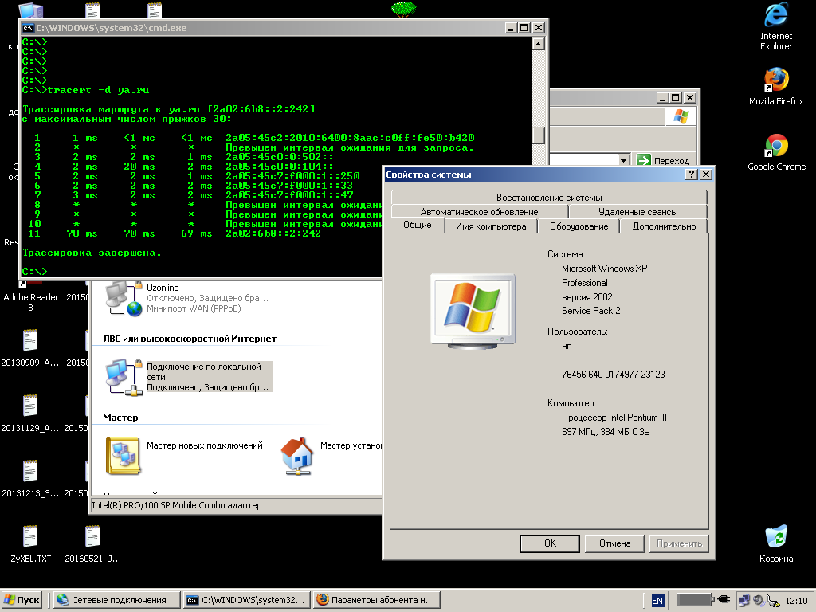
Bonus track 😉
if someone tells you that IPv6 is a fairly new protocol, it's still raw and it's too early to use it — show them this screenshot
Notes:
В качестве бонуса скриншот с рабочим IPv6 на Windows XP, которую пришлось разбудить ради такого случая

Slide 15
Thank you!
j.uzbekov@gmail.com
Notes:
5. Доля трафика IPv6 у тех, у кого он активен, в среднем порядка 50%. То есть, имея 30% абонентской базы с dual-stack, мы видим только 15% трафика IPv6 от общего объёма. В основном это FAANG, и в нашем случае на 80% с наших же CDN и только 20% с внешних каналов.

